Slide 1

CSS (Kaskádové styly)

Slide 2
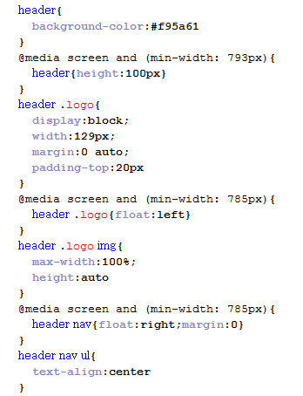
Cascading Style Sheets
Cascading Style Sheets = Kaskádové styly
Řeší grafický design webu.
V základu:
Velikost textu
Font textu
Barva

Slide 3
Kam to psát?
CSS lze přiřadit k HTML dokumentu odkazem na externí soubor typu .css
příklad přiřazení stylu v externím CSS souboru:
<link rel="stylesheet" type="text/css" href="styl.css">
CSS lze také vložit:
přímo do hlavičky HTML dokumentu:
<style type="text/css"> ... </style>
nebo k HTML elementu: <p style=" ... ">
<html>
<head>
<style>
body {
color: yellow;
background-color: black;
}
</style>
</head>

Slide 4
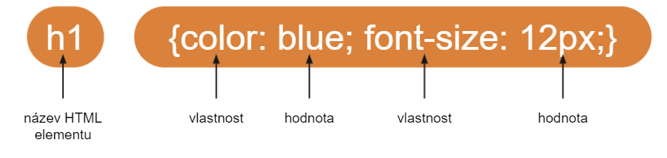
Struktura CSS elementů

Slide 5
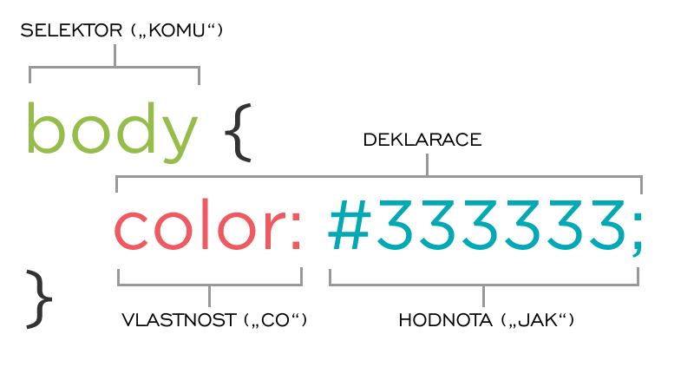
Struktura CSS elementů

Slide 6
Vyzkoušejme to!
<head>
<style>
p {
color: blue;
background-color: yellow;
font-size: 12px;
}
</style>
</head>
Vybere všechny odstavce (p)
Nastaví jejich písmo na modrou (blue)
Nastaví barvu pozadí na žlutou
Nastaví velikost písma na 12 pixelů

Slide 7
Barvy
Barvu můžeme deklarovat jako
Pojmenovanou html barvu – např. "red", seznam zde
RGB hodnota, 3x mezi 0 a 255 – např. "rgb(255, 0, 0)"
HEX hodnota – např. "#ff0000"
A další možnosti (HLS apod.)
Od CSS verze 3 také RGBa
#p {background-color: rgba(255, 0, 0, 0.3);} /* červená s 30% sytostí resp. 70% průhledností */
Podobně i HLSa
Palety barev – zde a zde

Slide 8
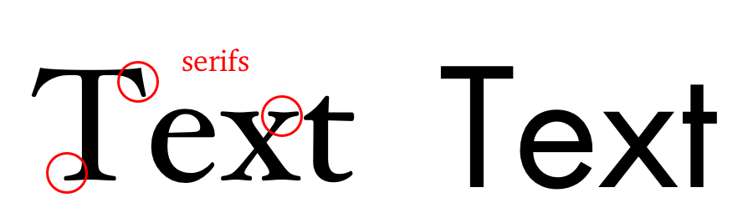
Písmo
Patkové (serif)
Bezpatkové (sans-serif)
p { font-family: "Times New Roman"; /* konkrétní font */ /* nebo */
font-family: serif; /* Obecná rodina */ /* nebo */
font-family: "Arial", sans-serif; /* Seznam oddělený čárkami */
}
Obecné jméno rodiny vždy až na konec
serif, sans-serif, cursive, fantasy, monospace
Reference: https://drafts.csswg.org/css-fonts-3/#serif0

Slide 9
Velikost písma
xx-small
x-small
small
medium
large
x-large
xx-large
smaller | Menší, než rodič
larger | Větší než rodič
velikost | Pevná velikost v px, cm, mm, pt atd.
% | Poměr vůči velikosti rodiče
initial | Výchozí hodnota browseru
inherit | Podědit po rodiči
p {
font-size: 12px;
font-size: 1.5em;
font-size: 100%;
}

Slide 10
Velikost písma – absolt. jednotky
Absolutní jednotky
mm | milimetr
cm | centimetr
in | palec (1in = 96px = 2.54cm)
px | pixel (1px = 1/96 palce) (na dipleji 1 obrazový bod, na tiskárně i více, záleží na pozorovací vzdálenosti)
pt | bod (1pt = 1/72 palce)
pc | pica (1pc = 12 pt)

Slide 11
Velikost písma – rel. jednotky
Jednotka | Popis
em | Čtverčík, přímá velikost fontu, 2em znamená dvojnásobek velikosti použitého fontu
vh | 1% výšky viditelné plochy
vw | 1% šířky viditelné plochy
vmin | 1% menšího rozměru viditelné plochy
vmax | 1% většího rozměru viditelné plochy
ex | zhruba velikost šířky písmene x
ch | Šířka znaku 0 (nula)
rem | Relativní vůči velikosti fontu rodičovského prvku

Slide 12
Selektory – ty nejjednodušší
Univerzální selektor
týká se úplně všeho, co se zobrazuje, zapisuje se symbolem hvězdičky,
* {color: green}
Značkový selektor
týká se jen určitého HTML prvku (např.: odstavce, nadpisu či obrázku),
h2 {font-size: 16pt}
p {font-family: Tahoma, sans-serif}

Slide 13
Selektory: Class a ID
styl nemusíme přiřazovat všem elementů daného typu, ale jen vybraným pomocí atributů class a id
class
všechny elementy dané třídy budou takto vypadat
v CSS se uvozuje tečkou: .jmeno {…}
id
smí se v html dokumentu vyskytnout pouze jednou – taková třída pro jednoho studenta :)
v CSS se uvozuje hashem: #jmeno {…}

Slide 14
CSS:
.mojetrida {color: green}
HTML: <p class="mojetrida"> ... </p>
<h1 class="mojetrida"> ... </h1>
CSS:
#mojeID {color: green}
HTML: <p id="mojeID"> ... </p>

Slide 15
Selektory
Selektor třídy
Slouží pro definici vlastních stylů
Začíná tečkou
.dulezite {color: red; font-weight: bold}
p .poznamka {font-size: x-small}
V html kódu pak budou prvky označeny třídou takto
<p class="dulezite">Kdo to ukradne, tomu upadne!</p>
<p>Karel jel na vodu, ale vrátil se už <span class="dulezite">za dva dny!</span>.</p>
<p class="poznamka">Předchozí text byl převzat z původní německé verze</p>

Slide 16
Selektory
Selektor unikátního identifikátoru
Slouží pro definici vlastních stylů
Začíná # (nebo volitelně nazevTagu#)
#hlavni_nadpis { color: violet }
V html kódu pak prvku nastavíme (unikátní) ID takto
<h1 id="hlavni_nadpis">Naše firma</h1>

Slide 17
Selektory
Vnořený selektor
týká se vnořeného HTML prvku do jiného HTML prvku (např.: tabulky nebo oddílu), zapisuje v pořadí nadřízený - podřízený HTML prvek
ol a { font-style:italic } // změní odkazy, které jsou uvnitř číslovaného seznamu
Selektor přímého potomka
Týká se přímo vnořeného HTML prvku
ol > li { font-weight:bold }
Složený selektor
Týká se více HTML prvků, u kterých se používá stejná vlastnost se stejnou hodnotou. HTML prvky se oddělují čárkou
h1, h2, h3, p.položka, #navigace {font-family: Arial, sans-serif}

Slide 18
Vlastnosti textu: text-align
nastaví vodorovné zarovnání všech blokových prvků
hodnoty:
left (zarovnání k levému okraji)
center (zarovnání na střed)
right (zarovnání k pravému okraji)
justify (zarovnání do bloku)
p {
text-align: left;
}

Slide 19
Vlastnosti textu: line-height
výška řádky (řádkování)
hodnoty (typicky, platné jsou všechny css délky):
desetinné číslo (s desetinnou tečkou),
procento (150% odpovídá 1,5 řádkování),
délka (em, px, pt)
p {line-height: 1.5}
body {line-height: 150%}
div {line-height: 12pt}
nav {line-height: 16px}

Slide 20
Vlastnosti textu: text-decoration
nastaví různé efekty pro písmo
hodnotou může být:
underline (podtržení)
overline (pruh nad)
line-through (přeškrtnutí)
none (žádné)
Pozor – podtržený znamená na webu hyperlink
li {text-decoration: underline}

Slide 21
Vlastnosti textu: text-indent
Nastaví odražení prvního řádku v odstavci
hodnoty (typicky, platné jsou všechny css délky):
délka (px, pt)
procento (podle nadřazeného prvku)
p {text-indent: 5em}

Slide 22
Vlastnosti textu: text-transform
Mění zobrazenou velikost textu
Hodnoty:
capitalize (první písmena slov budou velká)
uppercase (všechna písmena se zobrazí jako velká)
lowercase (všechna písmena se zobrazí jako malá)
none (nemění velikost)
h1 {text-transform: uppercase}

Slide 23
Vlastnosti textu: text-shadow
nastaví stín textu
hodnoty se zapisují v přesném pořadí: posunX posun Y rozmázání barva
lze vynechat hodnotu rozmazání (stejné jako hodnota 0px)
Hodnoty: 3x délka, 1x barva
p.citat {text-shadow: 5px 10px 3px #00FF00}
table h2 {text-shadow: 3px 3px black}

Slide 24
Vlastnosti textu: letter-spacing
řídí mezeru mezi písmeny (tzv. rozpal)
hodnotou je css délka
#vykrik {letter-spacing: 5pt}

Slide 25
Seznamy – specifické vlastnosti: list-style-type
typ odrážky nebo číslování
hodnoty pro netříděné seznamy ul:
disc (plný kruh)
circle (kružnice)
square (čtverec)
hodnoty pro tříděné seznamy li
decimal (desítkové číslování)
upper-alpha (velká písmena)
lower-alpha (malá písmena)
upper-roman (velké římské číslice)
lower-roman (malé římské číslice)
pro oba dva typy seznamů
none (vypne)
a mnoho dalších…
ul.nakupniSeznam li {
list-style-type: square;
}
ol.pozvani li {
list-style-type: lower-roman;
}

Slide 26
Seznamy: list-style-position
ovládá, zda se má odrážka zobrazit mimo úroveň textu nebo v úrovni textu
hodnotou může být:
outside (mimo úroveň textu – výchozí hodnota)
inside (v úrovni textu)
ul li {list-style-position: inside}

Slide 27
Seznamy: list-style-image
Umístí obrázek místo odrážky
Obrázek potřebuje vhodné rozměry (malé obrázky)
Hodnotou je URL (cesta) obrázku,
v závorce
ohraničena uvozovkami
ul li {list-style-image: url('img/odrazka.gif')}

Slide 28
Tabulky: Borders
Určuje ohraničení tabulky
Lze zapsat šířka ohraničení
Hranice jde také určovat pro jednotlivé strany buňky
border-bottom
border-top
border-right
border-left
Border-collapse určuje jestli mají být hranice dvojité, či ne
table { border-collapse: collapse; }

Slide 29
Tabulky: Width and Height
Výška a šírka tabulky
Ideálně psát v procentech
table { width: 100%; } th { height: 70px; }

Slide 30
Tabulky: Vertical Alignment
U tabulky se kromě zarovnání textu na pravo/střed/vlevo řeší jeho zarovnání ve výšce buňky.
A to jestli bude
Baseline
Top
Middle
Bottom
td { vertical-align: bottom; }

